Slide 1



Slide 2
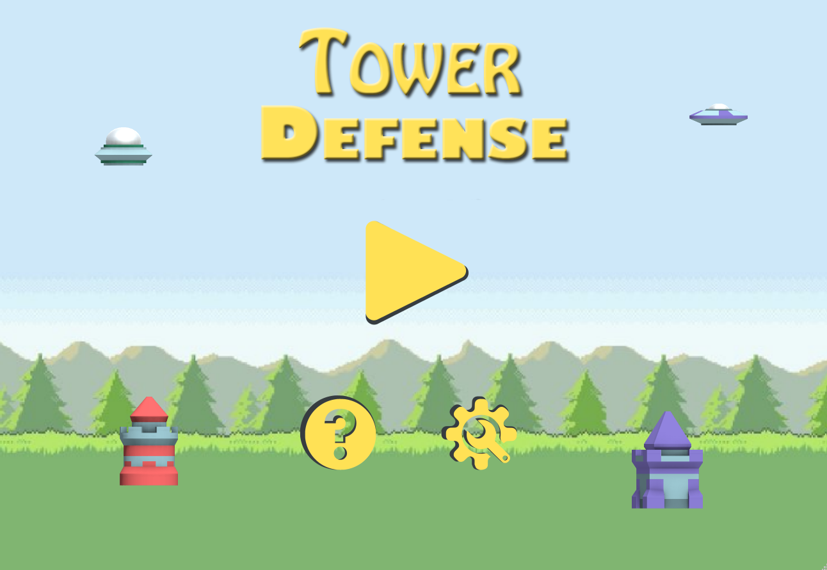
Меню

Slide 3






Башни

Slide 4












Враги

Slide 5
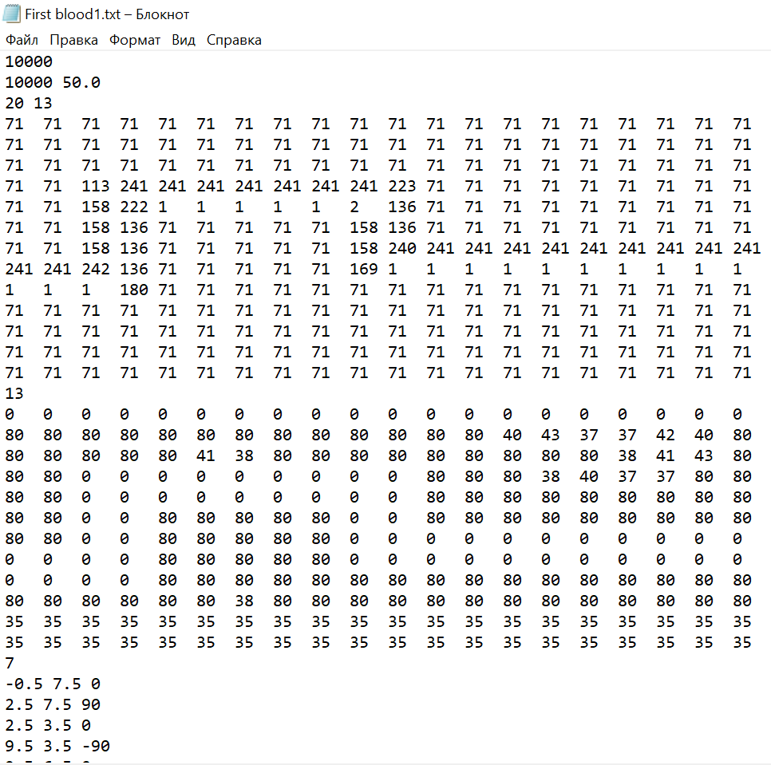




Карта

